Slide 1

PŘÍSLOVEČNÉ URČENÍ
Název školy: Základní škola Karla Klíče Hostinné
Autor: Mgr. Helena Baculáková
Název: VY_32_INOVACE_01_B_10_PŘÍSLOVEČNÉ URČENÍ
Téma: ČESKÝ JAZYK
Číslo projektu: CZ.1.07/1.4.00/21.2131

Slide 2
Autor | Mgr. Helena Baculáková
Vytvořeno dne | 26. února 2012
Odpilotováno dne | 21. března 2012 | ve třídě | VI.B
Vzdělávací oblast | Jazyk a jazyková komunikace
Vzdělávací obor | Český jazyk a literatura
Tematický okruh | ČESKÝ JAZYK
Téma | ROZVÍJEJÍCÍ VĚTNÉ ČLENY – PŘÍSLOVEČNÉ URČENÍ
Klíčová slova | Podmět, přísudek, příslovečné určení, závislost na slovesu, přídavném jménu a příslovci, grafické znázornění

Slide 3

ZOPAKUJ SI, CO JIŽ UMÍME
Které větné členy tvoří základní skladební dvojici?
Co o nich víš?
Jak se nazývá větný člen, který rozvíjí podstatné jméno?
Jaké druhy přívlastku znáš? Jak je od sebe odlišíš?
Jak je značíme?
Jak se nazývá větný člen, který rozvíjí sloveso nebo přídavné
jméno a ptáme se na něj pádovou otázkou?
Jak jej značíme?
Povedlo se? Chválím! A nyní se můžeme vydat dál …

Slide 4
1) Doplň větu, podtrhni přísudek a nadepiš slovní druh.
2) Do závorky zapiš otázku, kterou ses ptal.
Kamil se vrátil …………………………….. (___________________)
Anežka poslala z ……………………… pohled. (________________)
Na ………………..…… seděli dva holubi. (__________________)
Viděli jste v ………………………… bílého tygra? (_____________)
…………… se zase vrátíš ……………….. (__________, ____________)
Pozoruj otázky, kterými jsme se ptali.
Které slovní druhy jsme v odpovědích použili?

Slide 5
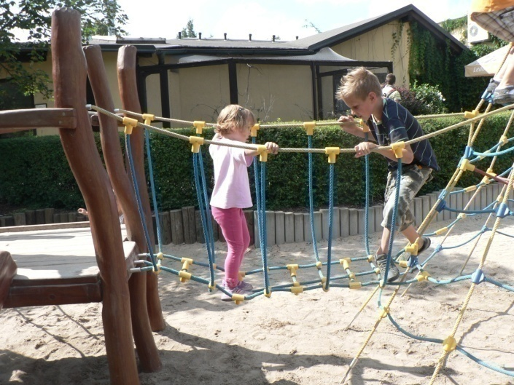

Prohlédni si videosekvenci, tvoř otázky a odpovídej na ně.
Užívej u toho příslovečné otázky – např. kdy, kde, kudy, kam, jakým způsobem, jak dlouho?
Zapisuj odpovědi a urči slovní druh:
_________________________________________
_________________________________________
_________________________________________
_________________________________________
_________________________________________
_________________________________________

Slide 6
PŘÍSLOVEČNÉ URČENÍ
Pu
= rozvíjející větný člen, který rozvíjí sloveso, přídavné jméno nebo příslovce
Ptáme se řídícím větným členem + otázkami: Kdy? Kde? Jak? Proč?...
(= příslovečné otázky)
řídící větný člen
Podle toho, jak se ptáme, rozlišujeme příslovečné určení:
místa - Pum - otázky na místo: Kde? Kam? Kudy? Odkud?
Pu
času - Puč - otázky na čas, dobu: Kdy? Odkdy? Dokdy? Jak dlouho?
způsobu - Puz - otázky na způsob: Jak? Jakým způsobem?
míry – Pu míry - otázky na míru, množství: Do jaké míry? Jak hodně?

Slide 7
URČI DRUH PŘÍSLOVEČNÉHO URČENÍ a graficky vyznač závislost.
Včera jsme se vrátili domů včas. Čekalo tam na nás překvapení. Odpoledne
přijela vlakem z Prahy babička. Dávno tady nebyla. Od Vánoc jsme ji zvali
do Hostinného. Objevila se mezi námi nyní. Moc jsme se na ni těšili. Mile jsme
se přivítali. Dlouho nám vyprávěla, co všechno zažila o dovolené v Itálii.

Slide 8
ANOTACE
Opakování z předcházející hodiny Vyvození příslovečného určení: a) Dokonči větu, do závorky zapiš otázku b) Videosekvence – Ptej se příslovečnými otázkami a odpovídej na ně 3) Výklad – příslovečné určení (otázky, závislost, druhy)
POUŽITÉ ZDROJE
Videosekvence i texty z vlastních zdrojů. Prezentace obsahuje animace.

